Slide 1
Skype - изпращане на файл

Slide 2
Skype - изпращане на файл
Изпращане на файл.
След като сте избрали абонат, натиснете бутона за отваряне на следващото меню.

Slide 3
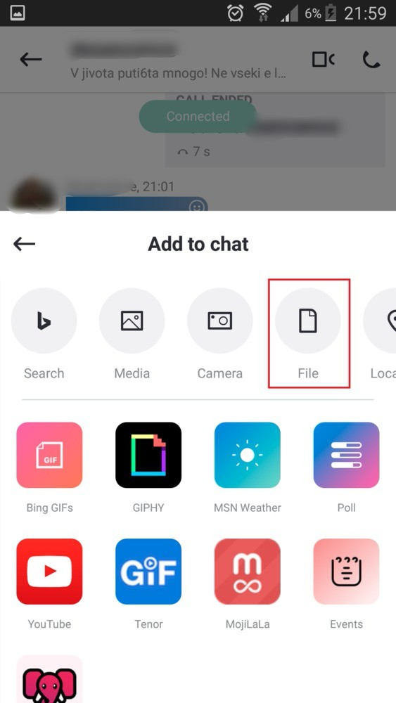
Skype - изпращане на файл
2. Изпращане на файл.
Натиснете посочения бутон, за да отворите менюто за избор на файл.

Slide 4
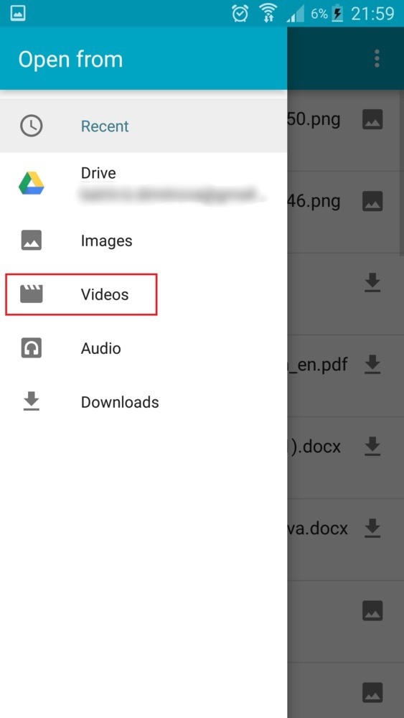
Skype - изпращане на файл
3. Изпращане на файл.
Изберете тип файл, който искате да изпратите. Например: видео, снимка, аудио, файл от облак и други.

Slide 5
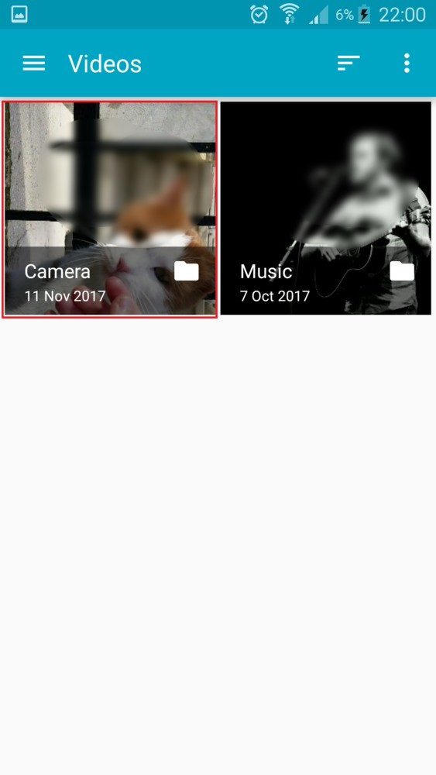
Skype - изпращане на файл
4. Изпращане на файл.
Изберете албум, от който ще вземете файла.
Например: от категория Видео, албум Камера.

Slide 6
Skype - изпращане на файл
5. Изпращане на файл.
Изберете файла и изпращането започва.

Slide 7
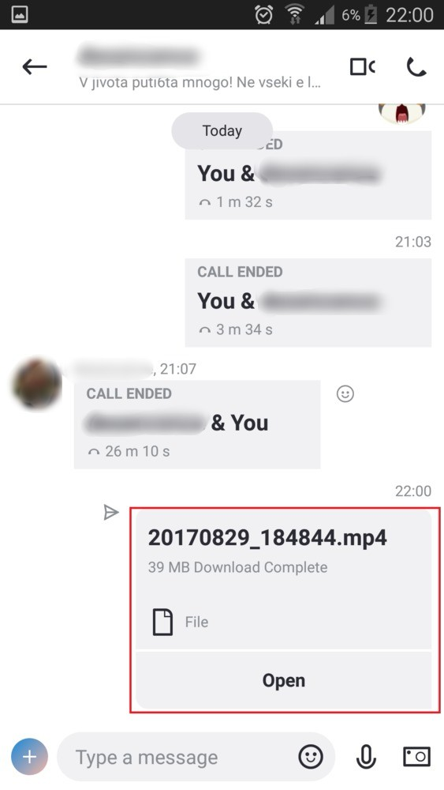
Skype - изпращане на файл
6. Изпращане на файл.
Получателят трябва да приеме файла, за да се осъществи изпращането.

